Slide 1
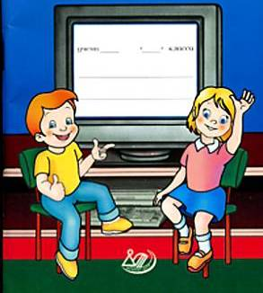
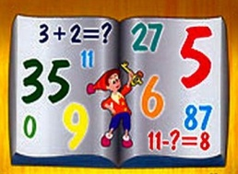
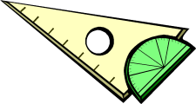
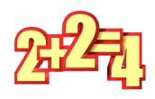
Приёмы устных вычислений.
2 класс
Автор презентации:
Кунделева Оксана Евгеньевна,
учитель начальных классов
МБОУ СОШ №276
г. Гаджиево Мурманской области

Slide 2
Сложение и вычитание двузначных чисел по частям.
46 + 14= 60 – 36=
34 + 16= 19 + 51=
60 - 49= 80 – 35=
60
24
50
70
11
45

Slide 3
Сложение и вычитание двузначных чисел по частям.
56 + 17= 16 + 36=
74 + 17= 29 + 54=
73
52
91
83

Slide 4
Сложение и вычитание двузначных чисел по частям.
72 - 17= 86 - 39=
54 - 16= 74 - 57=
55
47
38
17

Slide 5
Устные приёмы вычислений

Slide 6
Устные приёмы вычислений
73 – 20 =
70 - 17=
60 - 39=
64 - 26= 84 - 37=
53
+ 3
+ 3
61 – 40 =
21
+ 1
+ 1
38
47

Slide 7
Устные приёмы вычислений
= 58
= 47
= 36
25

Slide 8
Устные приёмы вычислений
50 + 13 =
45 + 18=
66 + 29=
28 + 26= 34 + 37=
63
+ 5
- 5
95
70 + 25 =
+ 4
- 4
54
71

Slide 9
Молодцы!

